Slide 1
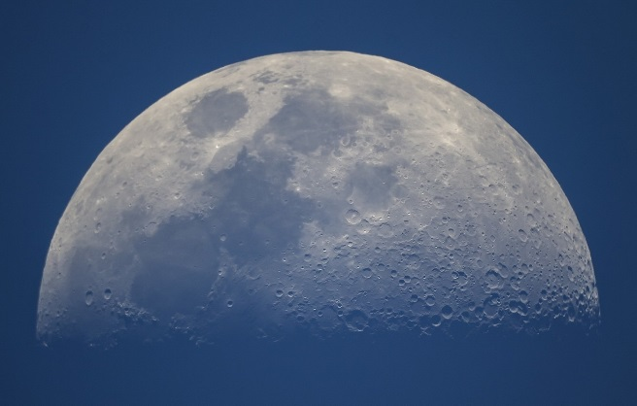
Прыжки на Луне
Автор Эренсдорф Дмитрий
3-Б класс МОУ СОШ № 24 города Подольска
Научный руководитель Курылева Е.П.

Slide 2
Цель исследования:
изучить условия и механизм прыжков на Луне.
Задачи:
изучить теоретический материал по данной теме;
познакомиться с опасностями и трудностями прыжков на Луне;
посмотреть, как будут выглядеть прыжки на Луне

Slide 3
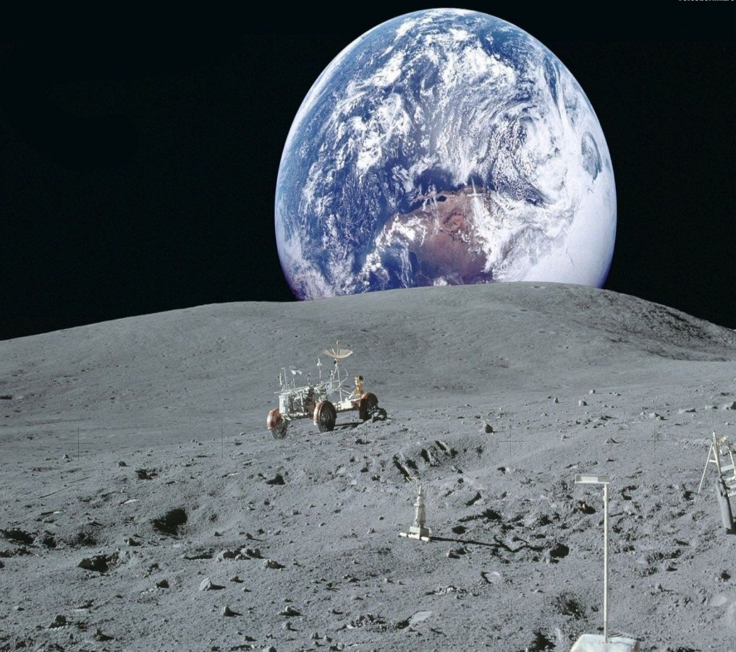
Условия и механизм прыжков на Луне
Часто можно слышать мнение, что на Луне, где сила тяжести меньше земной в 6 раз (1,62 м/с2 против земных 9,8 м/с2), эти показатели будут пропорционально больше: то есть попади простой человек на Луну, он может прыгнуть на высоту не менее 2,5 метра, а мировые рекордсмены смогут преодолевать высоты в 12-15 метров. Но так ли это?

Slide 4
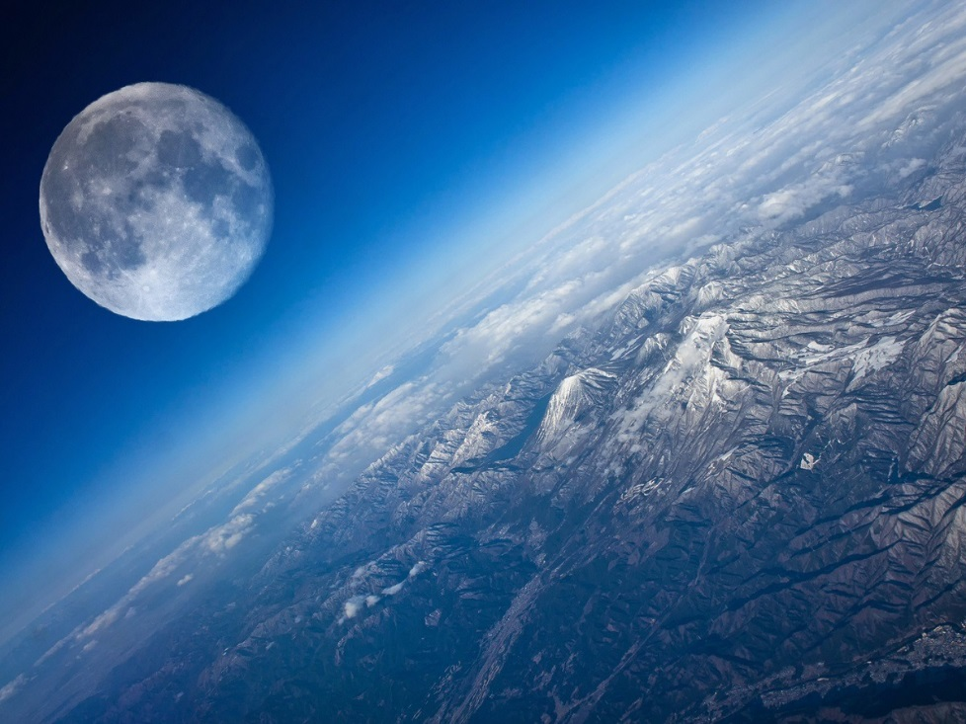
Земля в 81 раз массивнее нашего естественного спутника. Поэтому сила тяжести на Луне гораздо меньше, чем на Земле. По этой причине астронавты могли легко передвигаться по Луне в своих тяжелых скафандрах, но, правда, из-за меньшего веса слабее была и сила сцепления с поверхностью, поэтому астронавтам было гораздо труднее ходить так, чтобы не поскользнуться.

Slide 5
При высоком прыжке производится сильный толчок, и увеличивается давление на грунт за счет силы толчка, поэтому сцепление с грунтом возрастает по мере роста высоты прыжка.
Таким образом, для высоких прыжков проблемы сцепления не существует. Однако лунные прыжки на малую высоту можно сравнить с земными прыжками на скользком льду.
Ролики НАСА в основном и содержат низкие прыжки астронавтов (5-15 см).

Slide 6
Какие опасности существуют при проявлении резвости на Луне.
«Это было легко и приятно» – так говорил Армстронг о прыжках на Луне. Но далеко не все так приятно, как оказалось! Астронавт А-16 Чарльз Дьюк взмыл вверх на высоту около метра – и упал на Луну ранцем вниз. Позже Дьюк вспоминал, что в момент падения он успел почувствовать «ужас надвигающейся гибели».
Приходилось очень внимательно следить за тем, пишут астронавты, чтобы не повредить скафандры. Недостаточно сильное сцепление между ботинками и грунтом заставило астронавтов отказаться от попыток установить межпланетные рекорды по прыжкам в высоту.

Slide 7
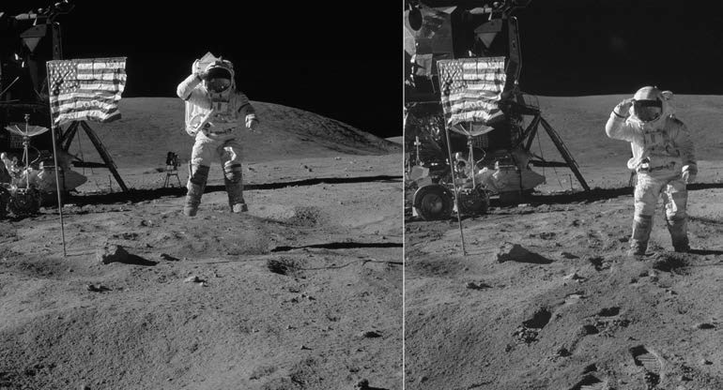
Скафандр сам по себе довольно неудобный вид одежды, смещающий центр массы человеческого тела. К тому же надо учитывать давление внутри него. В проекте Apollo оно составляло 0,25, позже 0,3 атмосферы, что примерно равно давлению внутри надутого волейбольного мяча. Представьте себе человека внутри этого мяча — станет ясно, что в таком снаряжении особенно не попрыгаешь.

Slide 8
В прыжках на Луне была еще одна особенность. Сдвинуть тело с места или изменить его траекторию движения на Луне гораздо легче, чем на Земле. А при сильном воздействии тело может получить беспорядочное движение, чаще всего — вращательное, так как импульс очень трудно направить по линии, проходящей через центр тяжести. Проще говоря, если прыгнуть на Луне с той же силой, что и на Земле, велика вероятность полететь не вверх, а вперед или назад, получив при этом еще и вращательный момент.

Slide 9
Также следует учитывать психологический фактор — осторожность, которая удерживала астронавтов от излишнего риска в попытках побить олимпийские рекорды.

Slide 10
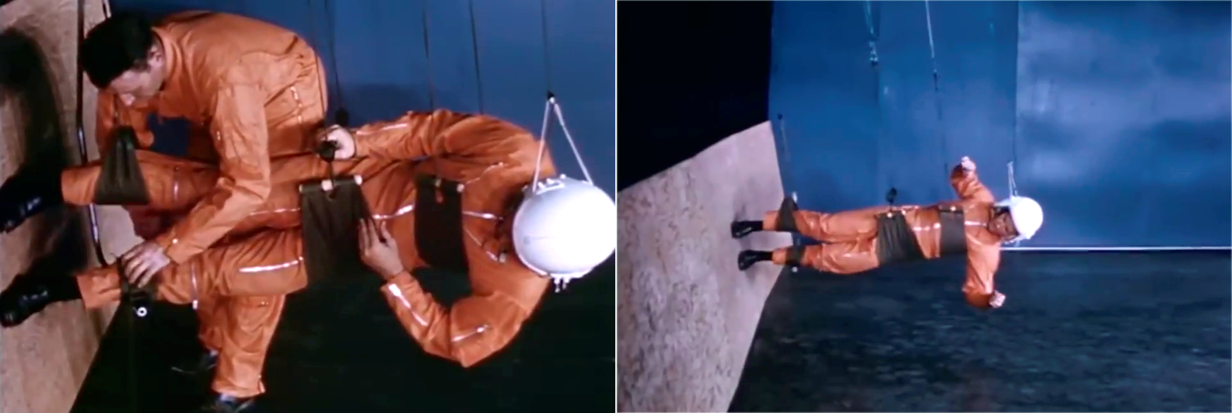
Как будут выглядеть прыжки на Луне
Известно, что ещё в середине 60-х годов ХХ века в научно-исследовательском центре им. Лэнгли (один из ключевых центров НАСА) были изготовлены имитаторы лунной тяжести. Поскольку при изменении гравитации масса не меняется, а меняется только вес, то этот принцип положен в основу имитатора - в земных условиях можно изменить вес человека. Для этого его нужно подвесить на лонжах таким образом, чтобы он давил на опору с силой в 6 раз меньше обычного.

Slide 11
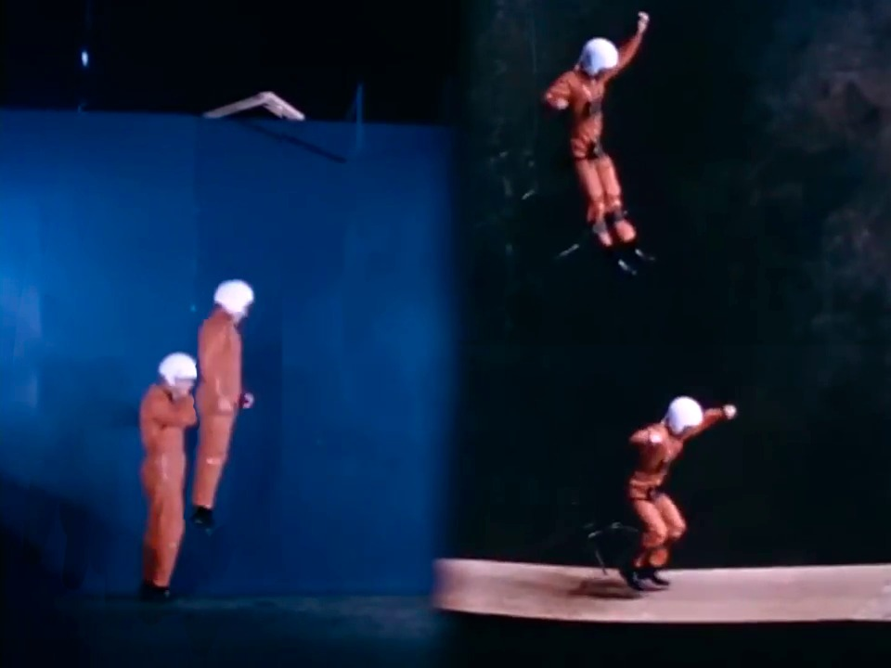
Таким образом в земных условиях воссоздаются условия слабого лунного притяжения. Для удобства сравнения, отснятый (как при лунном тяготении) материал поворачивается в вертикальное положение и ставится рядом с кадрами, снятыми при нормальном положении человека (при земном тяготении)

Slide 12
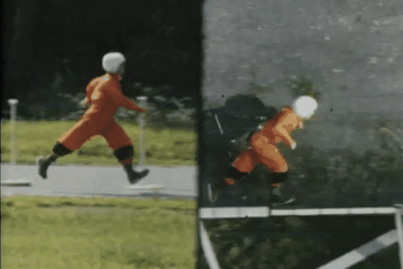
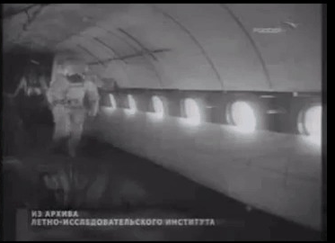
В условиях слабой гравитации (фото справа) человек должен значительно сильнее наклоняться вперёд, чтобы идти обычным шагом.
Когда в Советском Союзе создавали имитацию лунной тяжести в самолёте ТУ-104, летящем вниз по параболической траектории, то космонавту в условиях слабой гравитации приходилось бежать, сильно наклонившись вперёд.

Slide 13
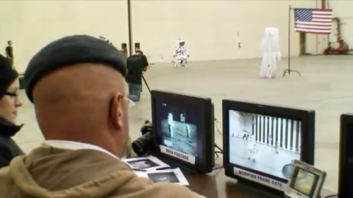
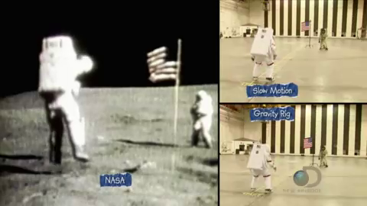
По материалам австралийско-американской научно-популярной передачи Discovery Channel «Разрушители легенд» (Mythbusters) в одной из серий ведущие попытались доказать, что американцы все-таки были на Луне, высаживались туда. "Разрушители" доказали ,что сымитировать в земных условиях "лунные прыжки" невозможно.

Slide 14
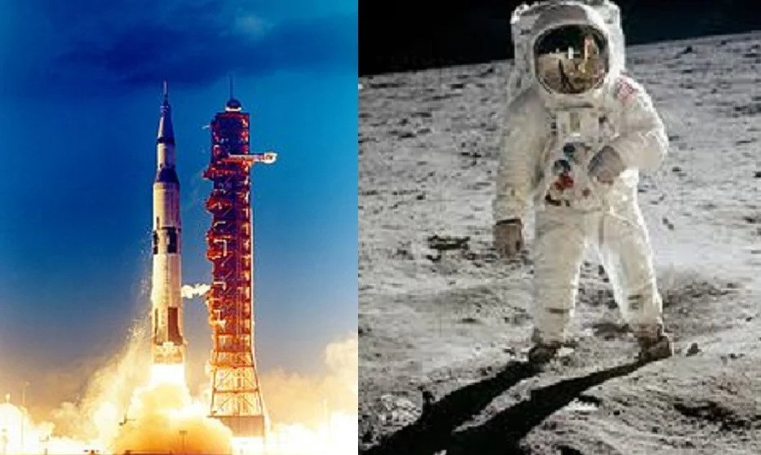
Выводы:
Я изучил историю освоения Луны, условия «лунной гравитации» и механизм прыжков на Луне. Теперь знаю о различных рисках и трудностях при осуществлении движения по поверхности Луны.
Было очень увлекательно и полезно узнать, что часть жителей нашей планеты не верят видеоматериалам, представленным астронавтами научно – исследовательского центра НАСА. Хочется верить, что нога человека все-таки ступала на поверхность Луны, и когда-нибудь туда отправятся туристы с планеты Земля, чтобы попрыгать в условиях другой гравитации.

Slide 15
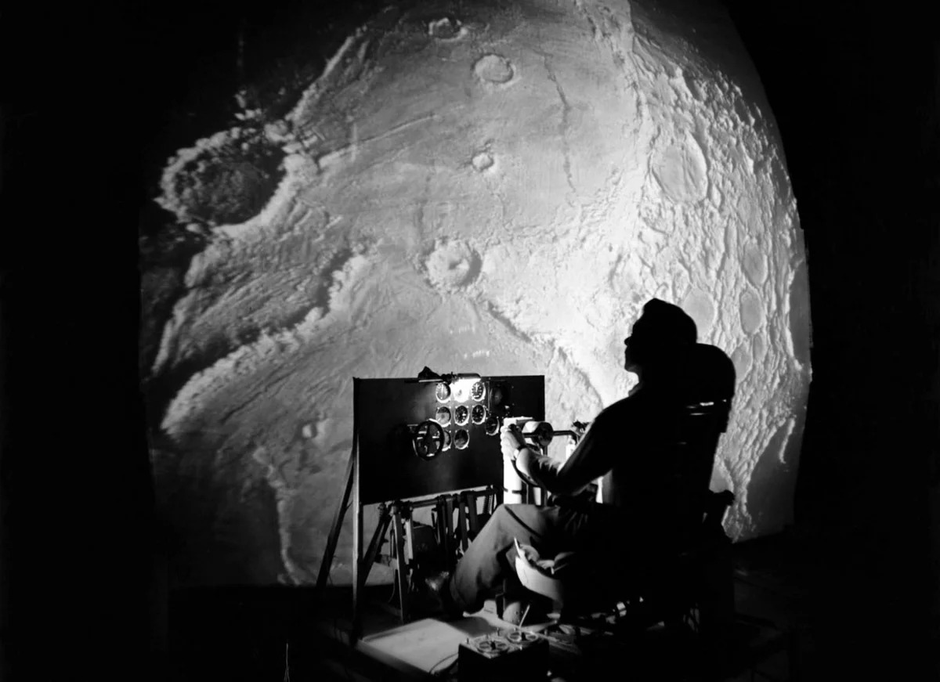
Спасибо за внимание !

